Slide 1



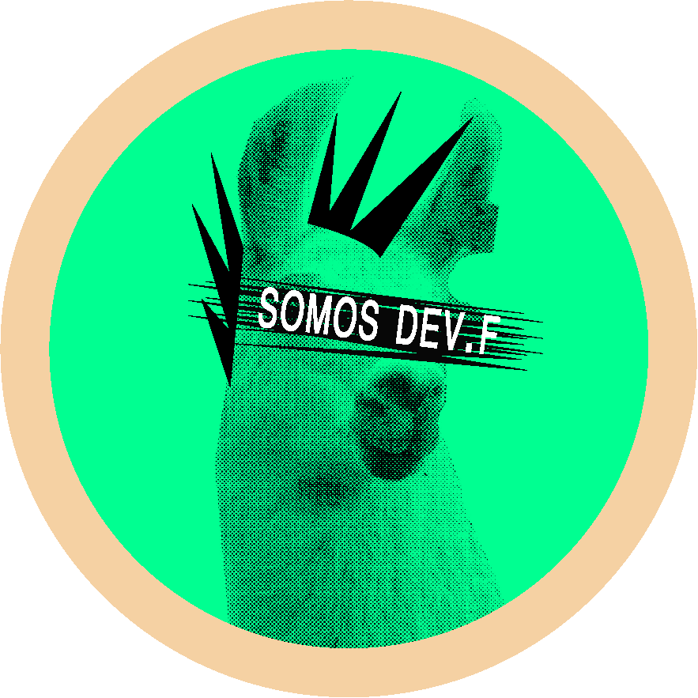
Clase 4
Los dos punteros
Comenzamos en 10 min
6:40pm (hora CDMX)

Slide 2


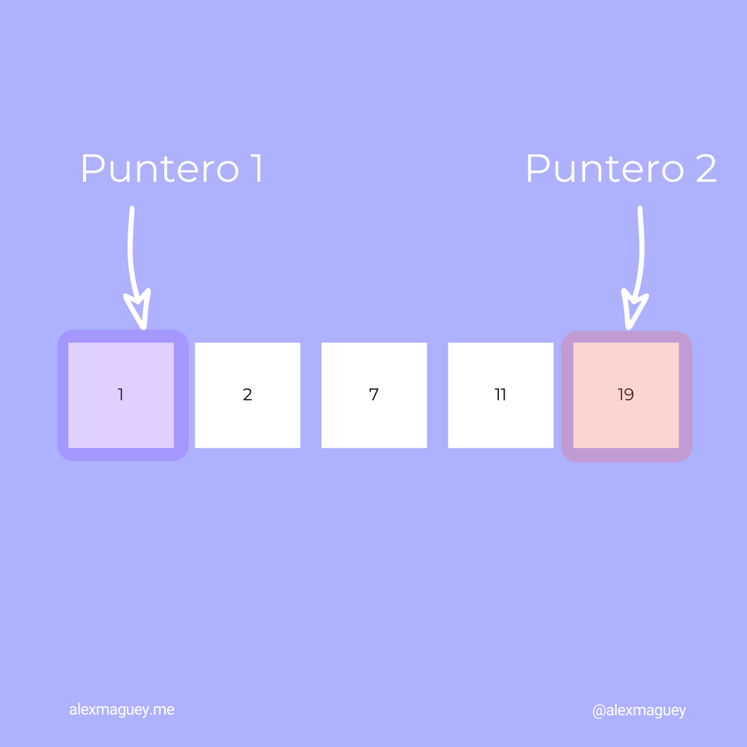
Los dos punteros
El algoritmo de los dos punteros es una técnica eficiente y versátil que se usa para resolver problemas relacionados con arreglos o cadenas ordenadas. Aunque el concepto puede sonar complejo, es fácil de entender y aplicar con algo de práctica.

Slide 3

¿Para qué sirve?
Buscar pares de elementos que cumplan una condición: Por ejemplo, encontrar dos números en un arreglo que sumen un valor dado.
Invertir un arreglo: Puedes usar dos punteros, uno al inicio y otro al final, para intercambiar los elementos y así invertir el arreglo.
Eliminar duplicados en un arreglo ordenado: Dos punteros te permiten recorrer el arreglo y eliminar los elementos repetidos de forma eficiente.
Comparar o combinar arreglos: Puedes usar dos punteros para recorrer dos arreglos simultáneamente y realizar comparaciones o fusiones.

Slide 4
Ejemplo: Encontrar un par de números que sumen un valor dado
Supongamos que tienes un arreglo ordenado de números enteros y quieres encontrar dos números que sumen un valor objetivo.
Inicializa dos punteros: Uno al inicio del arreglo (izquierda) y otro al final (derecha).
Mientras izquierda sea menor que derecha:
Calcula la suma de los elementos en las posiciones izquierda y derecha.
Si la suma es igual al valor objetivo, ¡encontraste el par!
Si la suma es menor que el valor objetivo, mueve el puntero izquierda una posición a la derecha.
Si la suma es mayor que el valor objetivo, mueve el puntero derecha una posición a la izquierda.

Slide 5


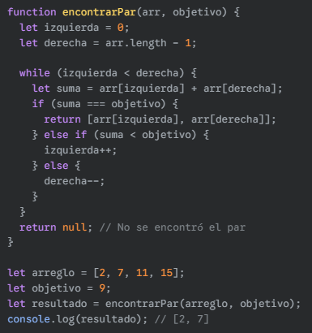
Código

Slide 6
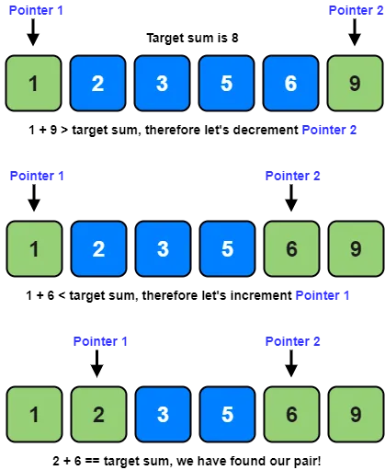
Ventajas
Eficiencia: Reduce la complejidad temporal en muchos casos, evitando bucles anidados.
Simplicidad: Es una técnica relativamente fácil de entender e implementar.

Slide 7
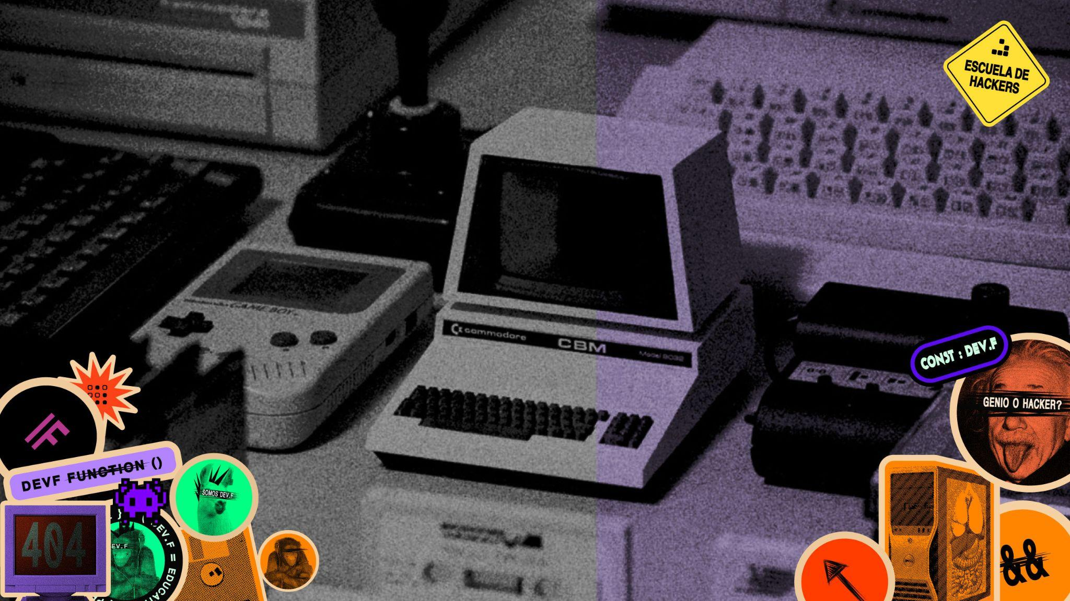

Hora de codear

Slide 8
No olviden
Las lecturas de edu.devf.la

